Slide 1

避けろ、サッカーボール
ジャンル: アクション
製作環境: DxLib
プラットホーム: Windows
製作期間: 2週間
企画者: 金子瞬

Slide 2

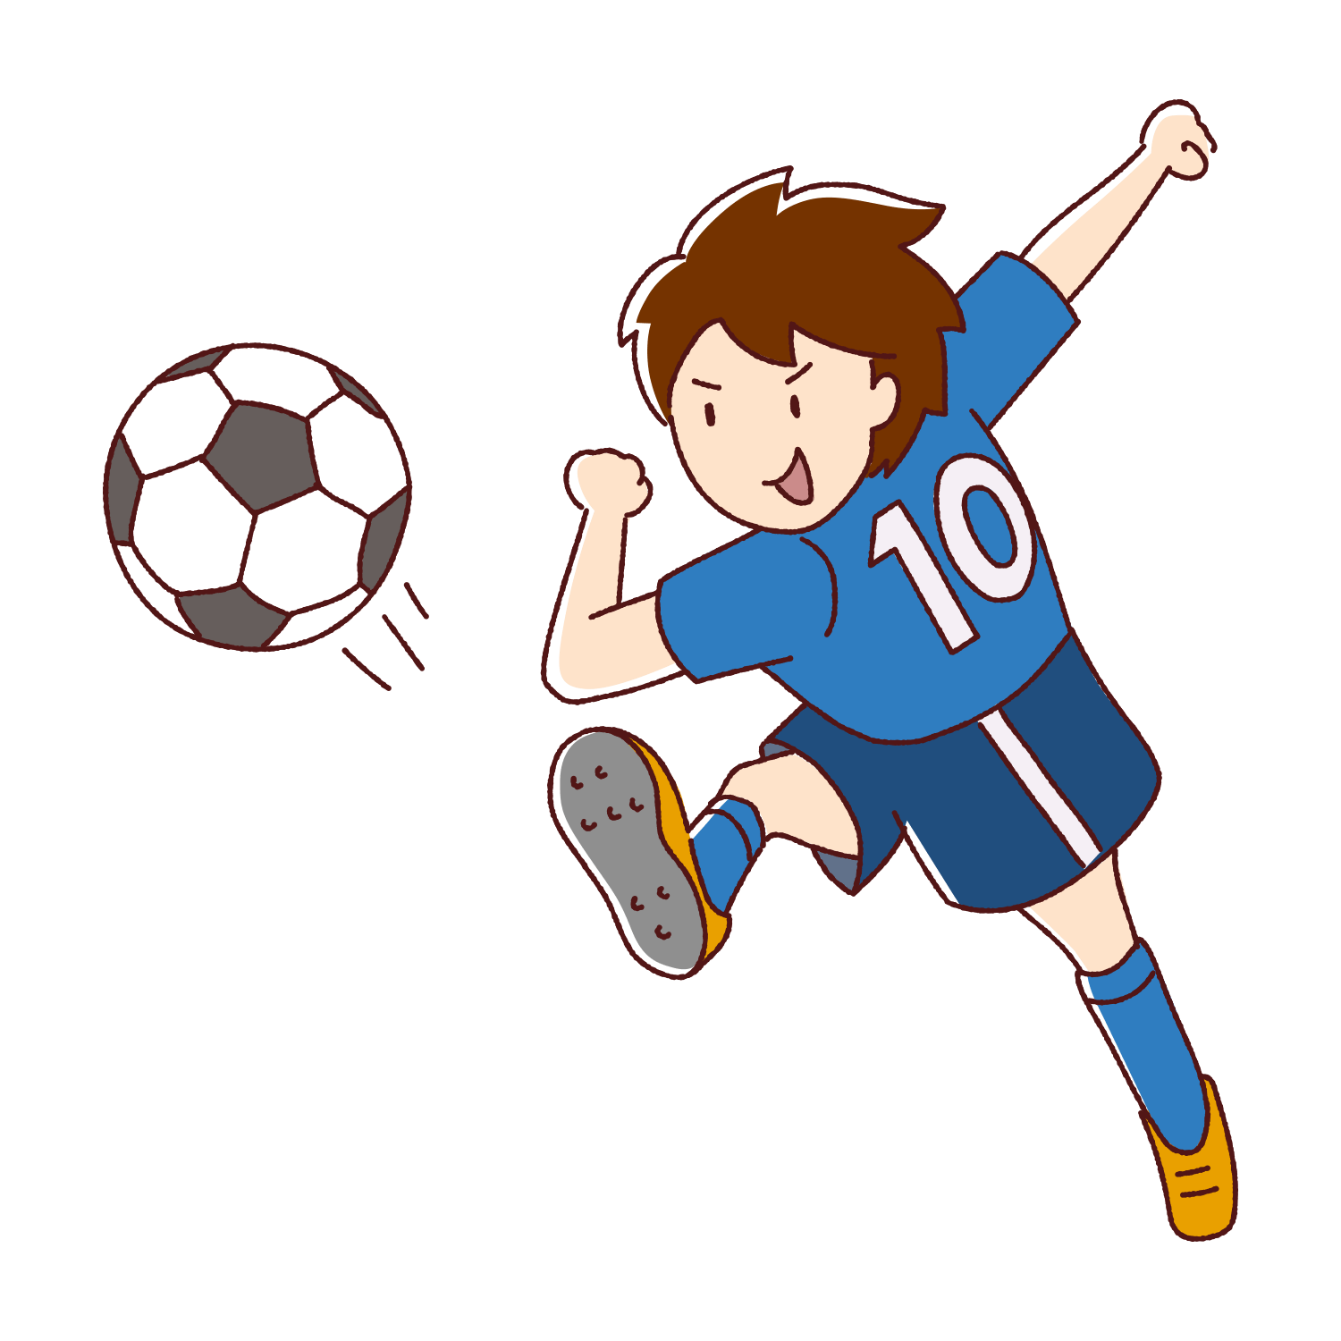

概要
ルールはシンプル!!
敵が蹴ってくるボールをよけるだけ
ボールに当たったらゲームオーバー

Slide 3
概要
・ゲームクリアはなしで、何秒生き残れるかのタイムを計るゲーム
・視点は3人称で、カメラ移動はなし
・操作はコントローラーの十字キーのみ
・難易度は徐々に上がっていく
挑戦すること
・ハイスコアの記録
・外部ファイルの読み込み

Slide 4
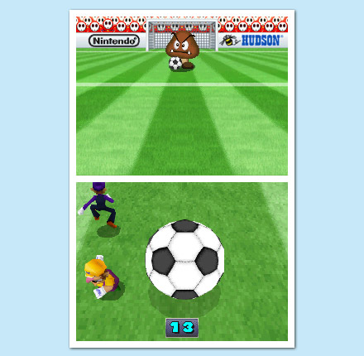
参考にしたゲーム
マリオパーティーDSのミニゲーム「よけろ！クリボーショット」

Slide 5
このゲームの面白いところ
・当たるか当たらないかの緊張感
・ボールがまっすぐ飛んでこないから、どんな風に曲がるかわからないドキドキ感
・より高いハイスコアを目指すところ

